Slide 1









РУКИ
БАЗУКИ
Модель распознавания игровых событий хоккейного матча на базе ИИ

Slide 2


Проблематика
Эконометрическое моделирование играет важную роль в прогнозировании продаж в фармацевтической категории, так как позволяет анализировать и прогнозировать влияние различных факторов на спрос на продукцию в этой отрасли.
С помощью эконометрических моделей можно оценить влияние ценовых изменений, рекламных кампаний, сезонных колебаний, конкуренции и других факторов на объемы продаж фармацевтических товаров.
Эти модели помогают компаниям оптимизировать свои стратегии маркетинга и продаж, прогнозировать спрос на продукцию и принимать обоснованные решения о производстве и распределении товаров. В будущем основные пользователи модели – маркетологи на стороне рекламодателя или рекламного агентства.

Slide 3
Постановка задачи
Эконометрическое моделирование играет важную роль в прогнозировании продаж в фармацевтической категории, так как позволяет анализировать и прогнозировать влияние различных факторов на спрос на продукцию в этой отрасли.
С помощью эконометрических моделей можно оценить влияние ценовых изменений, рекламных кампаний, сезонных колебаний, конкуренции и других факторов на объемы продаж фармацевтических товаров.
Эти модели помогают компаниям оптимизировать свои стратегии маркетинга и продаж, прогнозировать спрос на продукцию и принимать обоснованные решения о производстве и распределении товаров. В будущем основные пользователи модели – маркетологи на стороне рекламодателя или рекламного агентства.

Slide 4

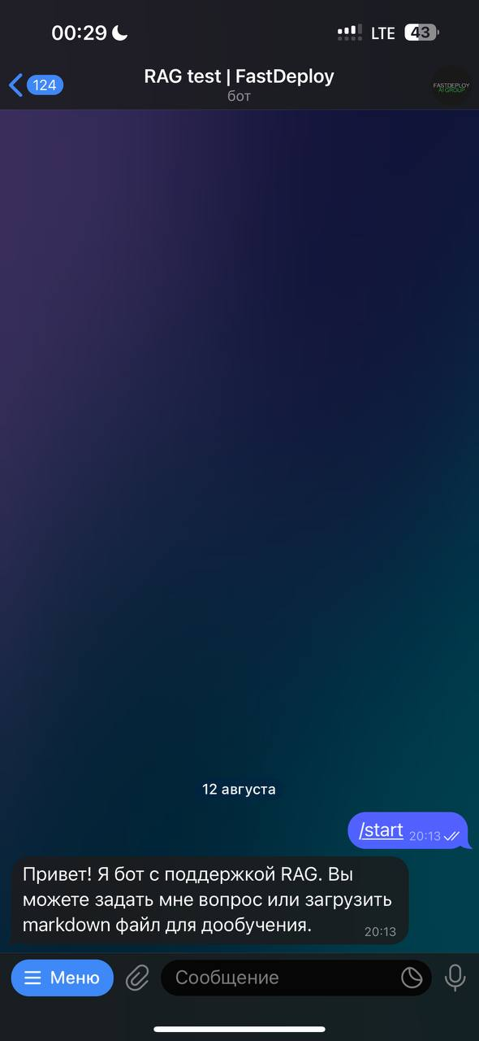
Решение
Веб-приложение, позволяющее вносить фактические данные на входе и получать прогнозные данные на выходе. Желательно в виде дашборда, с цифрами и графиками
5

Slide 5
Стек технологий
01
02
.
5

Slide 6


03
01
Запускаемость кода
Технический член ggfgfgfggf g gfgf gfg g fggfgfg gfgfgfgfg g gfgfgfg fggfgfgf
02
Обоснованность выбранного метода (описание подходов к решению, их обоснование и релевантность задаче)
04
Отсутствие в решении импортного ПО и библиотек, кроме свободно распространяемого с обоснованием выбора
Адаптивность/ Масштабируемость
05
Метрика RSQ
07
Различие метрик на исторических и тестовых данных
08
Выступление команды (умение презентовать результаты своей работы, строить логичный, понятный и интересный рассказ для презентации результатов своей работы)
06
Метрика MAPE
Автоматизированные средства оценивания точности работы предложенных участниками алгоритмов (решений) выставляют оценку в диапазоне 0‐1, где 1 равно 100% точности работы решения.
Итоговая оценка определяется как итоговый балл жюри. Метрика учитывается в технических критериях

Slide 7
01
Релевантность поставленной задаче (команда погрузилась в отрасль, проблематику; предложенное решение соответствует поставленной задаче; проблема и решение структурированы)
02
Уровень реализации (концепция/ прототип и т.д.)
Отраслевой член жюри оценивает решение по следующим критериям:
03
Пользовательский интерфейс
04
Интерпретируемость
05
Расчет экономических коэффициентов
06
Выступление команды (умение презентовать результаты своей работы, строить логичный, понятный и интересный рассказ для презентации результатов своей работы)

Slide 8

₀₂ Краткое описание кейса
Кейсодержатель
Media Wise
Создание инструмента для быстрого построения эконометрической модели
₀₁ Сфера деятельности
Реклама, Медийное агентство
Сайт организации
mediadirectiongroup.ru

Slide 9

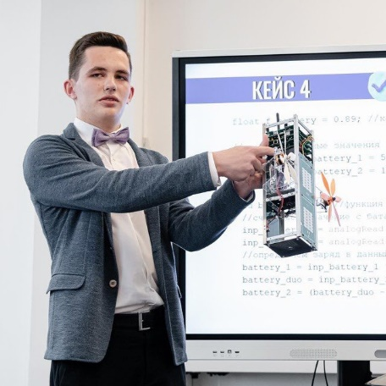

Команда
Дмитрий Куценко ПМИ ВШЭ 2 курс
Семён Колчин ПМИ ВШЭ 2 курс
Александр Пуртов ФМА НГТУ 4 курс
Андрей Хлопотных ИТМО 1 курс

Slide 10



